Slide 1
Work Sample
Análisis de Headcount (HC)
Orlando Javier Chavez Gabriel

Slide 2
1. Dimensionamiento del HC – Inbound
Día | Hora | Volumen Paquetes (Base) | Volumen Paquetes (Sobreventa) | HC Demanda Sobreventa (Descarga) | HC Oferta Fija Sobreventa (Descarga) | HC Diaristas Sobreventa (Descarga) | HC Demanda Sobreventa (Conexion_IN) | HC Oferta Fija Sobreventa (Conexion_IN) | HC Diaristas Sobreventa (Conexion_IN) | Prod Ponderada Macro (Sobreventa)
miércoles | 00:00 | 249874 | 284856.36 | 20 | 18 | 0 | 33 | 28 | 5 | 14.78
miércoles | 01:00 | 249874 | 284856.36 | 11 | 18 | 0 | 18 | 28 | 0 | 14.73
miércoles | 02:00 | 249874 | 284856.36 | 8 | 18 | 0 | 12 | 28 | 0 | 14.24
miércoles | 03:00 | 249874 | 284856.36 | 17 | 18 | 0 | 27 | 28 | 0 | 14.57
miércoles | 04:00 | 249874 | 284856.36 | 15 | 18 | 0 | 24 | 28 | 0 | 14.61
miércoles | 05:00 | 249874 | 284856.36 | 6 | 8 | 0 | 9 | 12 | 0 | 14.24
miércoles | 06:00 | 249874 | 284856.36 | 6 | 8 | 0 | 9 | 11 | 0 | 14.24
miércoles | 07:00 | 249874 | 284856.36 | 8 | 8 | 0 | 12 | 11 | 1 | 14.24
miércoles | 08:00 | 249874 | 284856.36 | 4 | 8 | 0 | 6 | 11 | 0 | 14.24
miércoles | 09:00 | 249874 | 284856.36 | 2 | 8 | 0 | 3 | 11 | 0 | 14.24
miércoles | 10:00 | 249874 | 284856.36 | 6 | 8 | 0 | 9 | 11 | 0 | 14.24
miércoles | 11:00 | 249874 | 284856.36 | 4 | 8 | 0 | 6 | 11 | 0 | 14.24
miércoles | 12:00 | 249874 | 284856.36 | 4 | 8 | 0 | 6 | 11 | 0 | 14.24
miércoles | 13:00 | 249874 | 284856.36 | 9 | 11 | 0 | 15 | 15 | 0 | 14.84
miércoles | 14:00 | 249874 | 284856.36 | 6 | 13 | 0 | 9 | 18 | 0 | 14.24
miércoles | 15:00 | 249874 | 284856.36 | 6 | 13 | 0 | 9 | 18 | 0 | 14.24
miércoles | 16:00 | 249874 | 284856.36 | 6 | 9 | 0 | 9 | 13 | 0 | 14.24
miércoles | 17:00 | 249874 | 284856.36 | 15 | 9 | 6 | 24 | 13 | 11 | 14.61
miércoles | 18:00 | 249874 | 284856.36 | 13 | 9 | 4 | 21 | 13 | 8 | 14.66
miércoles | 19:00 | 249874 | 284856.36 | 11 | 19 | 0 | 18 | 29 | 0 | 14.73
miércoles | 20:00 | 249874 | 284856.36 | 8 | 19 | 0 | 12 | 29 | 0 | 14.24
miércoles | 21:00 | 249874 | 284856.36 | 4 | 19 | 0 | 6 | 29 | 0 | 14.24
miércoles | 22:00 | 249874 | 284856.36 | 2 | 24 | 0 | 3 | 37 | 0 | 14.24
miércoles | 23:00 | 249874 | 284856.36 | 4 | 18 | 0 | 6 | 28 | 0 | 14.24

Slide 3
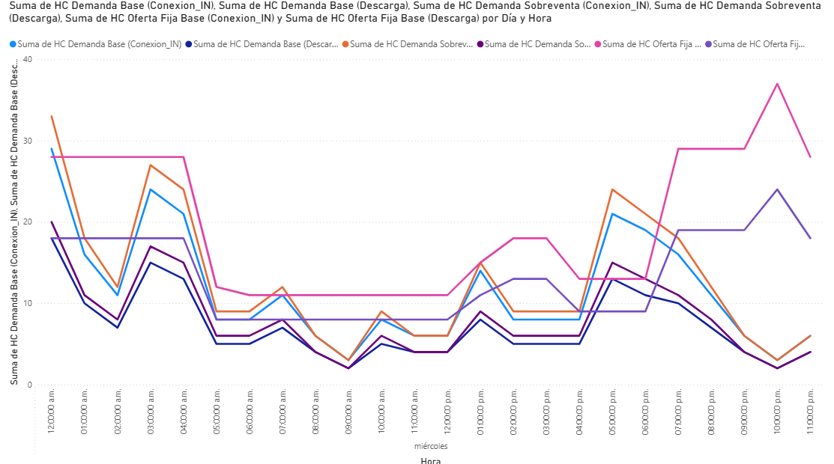

Slide 4
2. Dimensionamiento del HC – Outbound
Día | Hora | Volumen Paquetes (Base) | Volumen Paquetes (Sobreventa) | HC Demanda Sobreventa (Conexion_OUT) | HC Oferta Fija Sobreventa (Conexion_OUT) | HC Diaristas Sobreventa (Conexion_OUT) | HC Demanda Sobreventa (Despachadores) | HC Oferta Fija Sobreventa (Despachadores) | HC Diaristas Sobreventa (Despachadores) | Prod Ponderada Macro (Sobreventa)
miércoles | 00:00 | 249874 | 284856.36 | 36 | 29 | 6 | 15 | 14 | 0 | 16.76
miércoles | 01:00 | 249874 | 284856.36 | 21 | 29 | 0 | 9 | 14 | 0 | 16.62
miércoles | 02:00 | 249874 | 284856.36 | 3 | 29 | 0 | 2 | 14 | 0 | 14.24
miércoles | 03:00 | 249874 | 284856.36 | 9 | 29 | 0 | 4 | 14 | 0 | 16.43
miércoles | 04:00 | 249874 | 284856.36 | 9 | 29 | 0 | 4 | 14 | 0 | 16.43
miércoles | 05:00 | 249874 | 284856.36 | 0 | 10 | 0 | 0 | 5 | 0 | 0
miércoles | 06:00 | 249874 | 284856.36 | 3 | 9 | 0 | 2 | 4 | 0 | 14.24
miércoles | 07:00 | 249874 | 284856.36 | 0 | 9 | 0 | 0 | 4 | 0 | 0
miércoles | 08:00 | 249874 | 284856.36 | 0 | 9 | 0 | 0 | 4 | 0 | 0
miércoles | 09:00 | 249874 | 284856.36 | 6 | 9 | 0 | 3 | 4 | 0 | 15.82
miércoles | 10:00 | 249874 | 284856.36 | 3 | 9 | 0 | 2 | 4 | 0 | 14.24
miércoles | 11:00 | 249874 | 284856.36 | 6 | 9 | 0 | 3 | 4 | 0 | 15.82
miércoles | 12:00 | 249874 | 284856.36 | 0 | 9 | 0 | 0 | 4 | 0 | 0
miércoles | 13:00 | 249874 | 284856.36 | 3 | 15 | 0 | 2 | 7 | 0 | 14.24
miércoles | 14:00 | 249874 | 284856.36 | 0 | 23 | 0 | 0 | 11 | 0 | 0
miércoles | 15:00 | 249874 | 284856.36 | 3 | 23 | 0 | 2 | 11 | 0 | 14.24
miércoles | 16:00 | 249874 | 284856.36 | 6 | 19 | 0 | 3 | 9 | 0 | 15.82
miércoles | 17:00 | 249874 | 284856.36 | 12 | 19 | 0 | 5 | 9 | 0 | 16.76
miércoles | 18:00 | 249874 | 284856.36 | 21 | 19 | 2 | 9 | 9 | 0 | 16.62
miércoles | 19:00 | 249874 | 284856.36 | 33 | 38 | 0 | 14 | 18 | 0 | 16.67
miércoles | 20:00 | 249874 | 284856.36 | 36 | 38 | 0 | 15 | 18 | 0 | 16.76
miércoles | 21:00 | 249874 | 284856.36 | 45 | 38 | 6 | 18 | 18 | 0 | 16.96
miércoles | 22:00 | 249874 | 284856.36 | 30 | 42 | 0 | 12 | 20 | 0 | 16.96
miércoles | 23:00 | 249874 | 284856.36 | 15 | 29 | 0 | 6 | 14 | 0 | 16.96

Slide 5
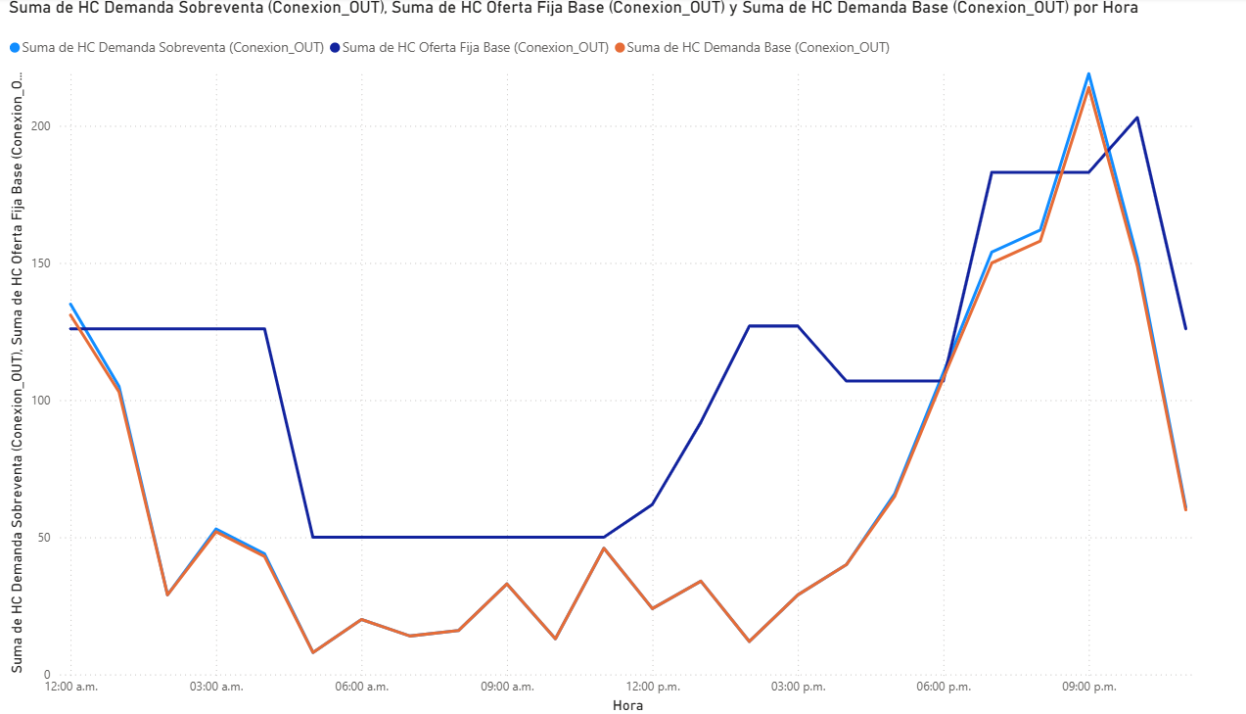
El turno con mayor demanda se presenta por la tarde-noche en un horario de 3:00 pm a 11:59 pm
Durante la jornada tenemos personal para cubrir la demanda teniendo una caída en de capacidad en cambio de horario a las 11:00 pm

Slide 6
3. Dimensionamiento del HC – Sorting
Día | Hora | Volumen Paquetes (Base) | Volumen Paquetes (Sobreventa) | HC Demanda Sobreventa (Sorting) | HC Oferta Fija Sobreventa (Sorting) | HC Diaristas Sobreventa (Sorting) | Prod Ponderada Macro (Sobreventa)
miércoles | 00:00 | 249874 | 284856.36 | 100 | 375 | 0 | 0.36
miércoles | 01:00 | 249874 | 284856.36 | 175 | 375 | 0 | 0.41
miércoles | 02:00 | 249874 | 284856.36 | 250 | 375 | 0 | 0.43
miércoles | 03:00 | 249874 | 284856.36 | 250 | 375 | 0 | 0.43
miércoles | 04:00 | 249874 | 284856.36 | 175 | 375 | 0 | 0.41
miércoles | 05:00 | 249874 | 284856.36 | 0 | 136 | 0 | 0
miércoles | 06:00 | 249874 | 284856.36 | 100 | 243 | 0 | 0.36
miércoles | 07:00 | 249874 | 284856.36 | 250 | 243 | 0 | 0.43
miércoles | 08:00 | 249874 | 284856.36 | 250 | 243 | 0 | 0.43
miércoles | 09:00 | 249874 | 284856.36 | 175 | 243 | 0 | 0.41
miércoles | 10:00 | 249874 | 284856.36 | 175 | 243 | 0 | 0.41
miércoles | 11:00 | 249874 | 284856.36 | 325 | 243 | 70 | 0.44
miércoles | 12:00 | 249874 | 284856.36 | 250 | 243 | 0 | 0.43
miércoles | 13:00 | 249874 | 284856.36 | 325 | 377 | 0 | 0.44
miércoles | 14:00 | 249874 | 284856.36 | 250 | 529 | 0 | 0.43
miércoles | 15:00 | 249874 | 284856.36 | 400 | 529 | 0 | 0.45
miércoles | 16:00 | 249874 | 284856.36 | 400 | 402 | 0 | 0.53
miércoles | 17:00 | 249874 | 284856.36 | 400 | 402 | 0 | 0.71
miércoles | 18:00 | 249874 | 284856.36 | 400 | 402 | 0 | 0.8
miércoles | 19:00 | 249874 | 284856.36 | 400 | 641 | 0 | 0.8
miércoles | 20:00 | 249874 | 284856.36 | 400 | 641 | 0 | 0.98
miércoles | 21:00 | 249874 | 284856.36 | 400 | 641 | 0 | 0.71
miércoles | 22:00 | 249874 | 284856.36 | 400 | 643 | 0 | 0.45
miércoles | 23:00 | 249874 | 284856.36 | 0 | 375 | 0 | 0

Slide 7
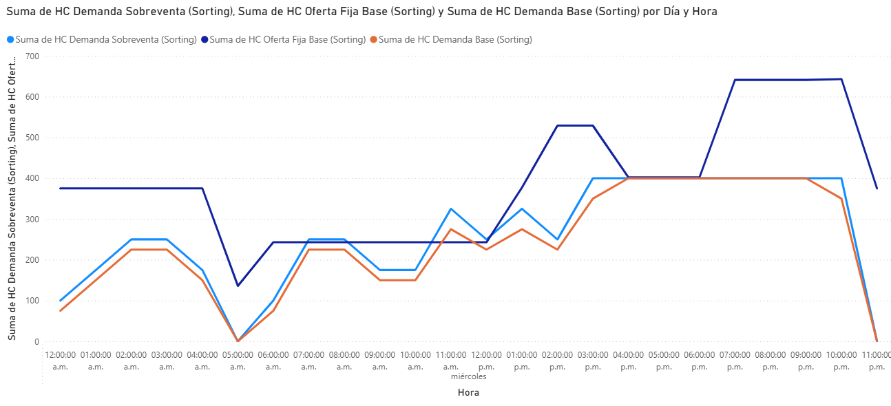

Slide 8
4. Decisión sobre Diaristas (Maniobras)
Considerando los gaps identificados en los tres procesos, solicitarias Diaristas? Para que subproceso/s, cuantos y en que turno?
Subprocesos afectados:
Inbound: Concentrado principalmente en la subfase de Conexión IN durante las horas de mayor pico nocturno.
Outbound: En las subfases de Conexiones OUT y Despachadores hacia la franja horaria de cierre de operación.
Sorting: En las horas valle/intermedias donde se presentan incrementos puntuales de saturación que superan la capacidad de la plantilla de planta.
Evaluando cada una de las fases observamos que la situación se presente estable, son pocos los picos que tenemos y son periodos de tiempo corto, por lo que se puede buscar una estrategia para mover de áreas al personal
Cual seria el criterio para decidir si vale la pena absorber el costo 2,5x versus el impacto operativo de no cubrir el gap?
Evaluaría si el costo operativo de contratar al personal temporal (diaristas) es menor que el ipacto financiero y de penalización por incumplimiento de las ventanas de salida (SLA de entrega), retrasos en andenes o saturación de inventario en piso.
Si el valor de la mercancía retenida o el costo de los atrasos logísticos supera el costo marginal del diarista, la contratación se justifica plenamente para garantizar la fluidez de la red.

Slide 9
Como comunicarias la solicitud a tu lider? Redacta el mensaje que enviarias.
Hola StakeHolder
Derivado del análisis de dimensionamiento ante el escenario de sobreventa para el día miércoles, identificamos brechas operativas importantes (gaps) que superan la capacidad de nuestra plantilla fija en los subprocesos de Inbound y Outbound durante las horas pico de los turnos nocturnos.
Como primera línea de acción y antes de recurrir a contratación externa, implementaremos las siguientes alternativas de solución internas para absorber el desvío:
Traslape y reubicación de turnos: Movilización táctica del personal fijo de planta de las horas valle (madrugada) hacia las líneas críticas de mayor saturación.
Priorización de flujos y optimización operativa: Segmentación del procesamiento por tipo de carga y ajuste de bandas para maximizar la productividad efectiva de los recursos actuales.
Solo en caso de que estas alternativas internas resulten insuficientes para proteger nuestros niveles de servicio (SLA), solicitaremos como última instancia la incorporación de personal temporal (diaristas) conforme al desglose horario de nuestro reporte de control.
Quedo a tu disposición para revisar los números a detalle y coordinar la estrategia.
Saludos cordiales,
Orlando chavez
Ves alguna otra alternativa que no sean los Diaristas para absorber los desvíos?
Flexibilización y traslape de turnos: Reubicar temporalmente al personal fijo de planta de los turnos con menor demanda (valles de madrugada) hacia las líneas críticas mediante un esquema de turnos traslapados.
Optimización de productividades: Apoyarse en mejoras temporales de los procesos de estiba y escaneo para elevar la productividad efectiva ponderada antes de recurrir a la contratación externa.
Ajuste temporal en ventanas de recepción/salida: Negociar con áreas comerciales o de transporte un corrimiento menor en los horarios de inyección de volumen para aplanar los picos de demanda.

Slide 10
5. Gestion del desvio de +14%
Que acciones tomas de forma inmediata al recibir la alerta?
Activar de inmediato la corrida del modelo de simulación de sobreventa para identificar las franjas horarias y subprocesos (Inbound, Outbound, Sorting) más impactados.
Verificar las columnas de brecha de personal (HC Diaristas Requeridos) para cuantificar el volumen exacto de personal temporal necesario.
Contactar al proveedor de diaristas para asegurar la pre-asignación de los recursos antes de que se alcancen las ventanas críticas de operación.
Si el proveedor de Diaristas no puede abastecer unidades adicionales a tiempo, que alternativa operativa evaluas? Como afecta eso al cumplimiento de nivel de servicio.
Alternativas: Implementar un plan de contingencia basado en turnos traslapados y redistribución de la plantilla fija (personal de planta) de las horas valle a las horas pico, además de priorizar el procesamiento por criticidad del tipo de envío (por ejemplo, separando dinámicamente flujos críticos frente a los de menor urgencia).
Impacto en el nivel de servicio: Se genera un cuello de botella temporal en andenes y conexiones, incrementando el riesgo de incumplir las ventanas de salida (SLA) y provocando saturación de inventario en piso.

Slide 11
6. Comunicacion
¿Cómo documentarías y escalarías el desvío de forecast dentro de tu equipo?
Mediante un reporte de control de desviaciones que cruce la Demanda Base frente a la Demanda de Sobreventa por hora.
Escalándolo formalmente a través de un tablero ejecutivo (Power BI) y una minuta de incidencias hacia los líderes de turno y gerencia de operaciones para alinear la capacidad de respuesta.
Qué stakeholders crees que interactúan y a qué nivel en el end to end de este caso?
Nivel Operativo: Líderes de turno de Inbound, Outbound y Sorting (ejecución y control en piso).
Nivel Táctico / Planeación: Control de Operaciones, Planeadores de Demanda y Proveedores de Recursos Temporales (gestión de abasto y dimensionamiento).
Nivel Estratégico: Gerencia de Operaciones y Dirección (toma de decisiones presupuestales, autorización de costos marginales y gestión de niveles de servicio).
Qué flujo de comunicación crees que es el ideal para un caso como este?
Un flujo en cascada y de doble vía:
Alerta temprana automatizada desde el modelo de planeación hacia Planeación y Operaciones.
Validación de factibilidad de recursos con Proveedores.
Alineación diaria (Daily Standup) con líderes de turno para revisar la ejecución y ajustes en tiempo real.

Slide 12
Que información necesitarías tener disponible y de qué tipo de información?
Información cuantitativa: Volúmenes proyectados vs. reales, productividades efectivas ponderadas, costos marginales de diaristas y horas pico de saturación.
Información cualitativa: Disponibilidad real de plantilla fija, estatus de arribo de transporte y reportes de incidencias físicas en andenes.
7. Aprendizajes y mejora continua
¿Qué aprendizaje deja este evento al equipo de Operaciones para la planificación de futuras semanas?
La confirmación de que la operación es altamente sensible a las variaciones de volumen no previstas, ocupe una platilla fija basada en medianas se debe contemplar un colchón operativo o un acuerdo de flexibilidad con proveedores para absorber picos de hasta +14% sin poner en riesgo el servicio.
¿Qué cambiarías en el proceso de planificación semanal para anticipar mejor los desvíos en los tres procesos?
Incorporar de manera nativa la segmentación por tipo de envío (Small vs. Heavy) y estacionalidad horaria en los modelos predictivos, permitiendo anticipar los cuellos de botella específicos en Conexión IN, Conexión OUT y Sorting antes de que la operación sufra el impacto.
¿Cómo harías para robustecer el flujo end to end?
Automatizando la integración de los datos de forecast directamente en los tableros de control para que la activación de alertas de personal temporal ocurra de forma preventiva y no reactiva, uniendo la planeación analítica con la ejecución diaria en piso.

